Slide 1

数据挖掘第二次实验总结及第三次实验讲解

Slide 2
实验二学生展示

Slide 3
第二次实验问题总结
报告出现的问题
1. 实验报告的完整性
——缺少姓名学号、实验感想和收获
2. 缺少对实验的结果的分析
——业务层面的价值？研究的意义？为什么会出现这个情况？提出有效的建议
3. 错过截止时间
——特殊情况无法及时提交，和助教说明情况
4.云平台提交的时候忘记提交工作流以及忘记实验平台密码

Slide 4
第二次实验问题总结
具体实验过程中出现的问题
1. 字符串判断 可以直接字段==”T ”（注意引号为英文引号）
若$列1$==”T”，无需使用tostring函数。
2. 注意字段是否真的一致，是否存在空格等
——数据审核节点的“唯一”
3. 字符串判断离群点 问题：
4.HIGHH还有NORMALL这种多了一个字母的，这里需要改成HIGH和NORMAL吗

Slide 5
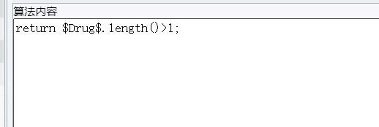
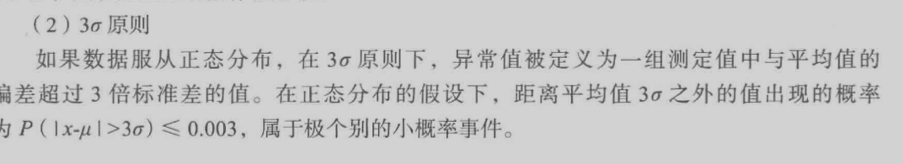
第二次实验问题总结
5.怎么合并
利用合并节点，里面有join连接的各种方法
6. String为空字符但是不是NULL
——数据审核节点的“唯一”
7.数据审核离群点的判定规则

Slide 6
第三次实验讲解
关联规则挖掘

Slide 7
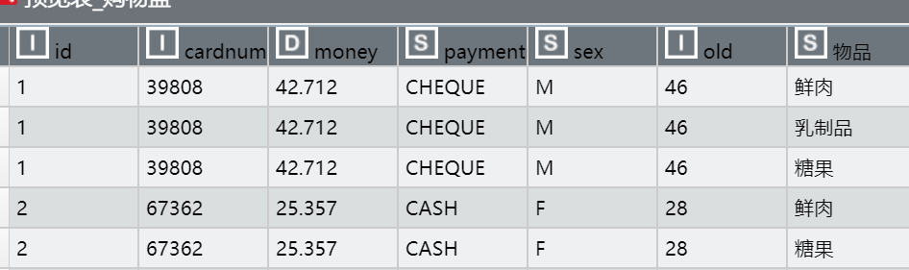
第三次实验内容-案例演示和讲解
（1）针对信用卡购物，能够预测未来顾客可能购买什么。 （2）对于电信与金融服务业而言，经由购物篮分析能够设计不同的服务组合以扩大利润。
（3）保险业能藉由购物篮分析侦测出可能不寻常的投保组合并作预防。
（4）对病人而言，在疗程的组合上，购物篮分析能作为是否这些疗程组合会导致并发症的判断依据。

Slide 8
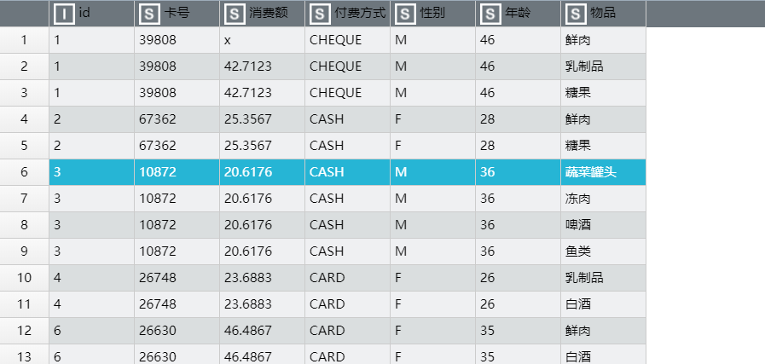
第三次实验内容-案例演示和讲解
购物篮摘要：
• 卡号：购买此篮商品的客户的忠诚卡标识符。
• id.购物篮编号
• 消费额.此条记录的交易金额。
卡持有者的个人详细信息：
• 性别
• 年龄
购物篮内容—产品类别的出现标志：
• 物品

Slide 9
第三次实验内容-案例演示和讲解
一开始的数据探索和思考。可以得到的信息：
1. 每行数据是以什么为对象进行存储记录的？
（money是一行的金额还是一张卡的消费额？是针对物品还是针对订单?）
2. id和cardnum一定一一对应吗？使用的payment方式一定相同吗？一个id一定对应同一个人吗？ ——分组汇总探索
3. 是否存在重复信息？重复信息如何处理？
4. etc.....
总而言之：探索数据规律，为之后的信息挖掘做铺垫。

Slide 10
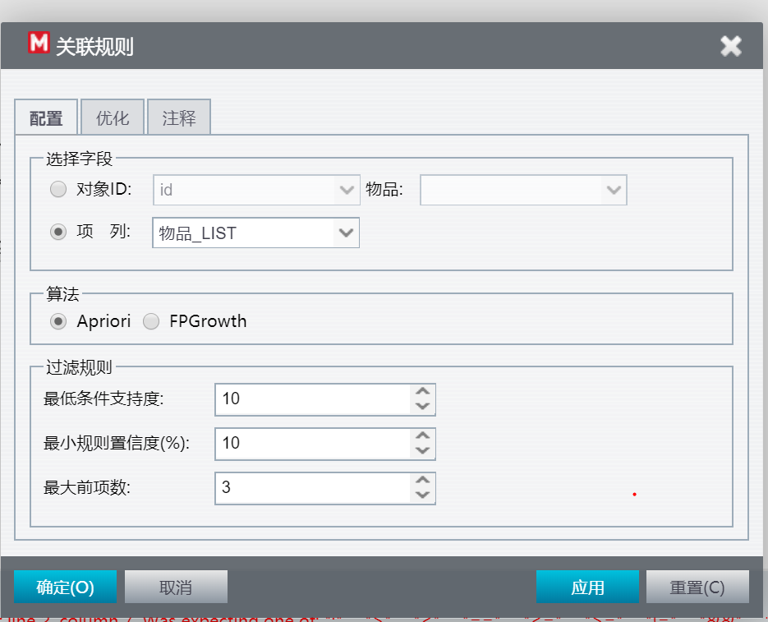
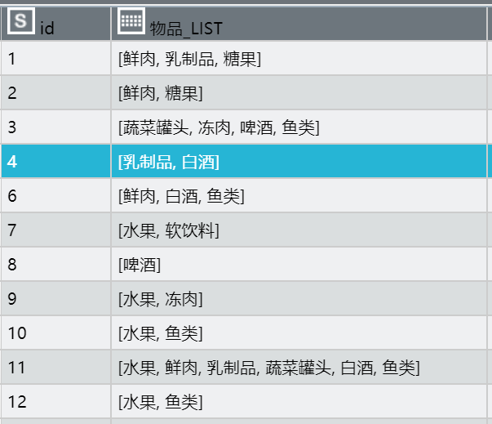
第三次实验内容-案例演示和讲解
实验步骤
1. 检查数据完整性、一致性等
2. 制定实验目标——固定：关联规则挖掘
3. 制定实验方案（https://www.jianshu.com/p/469dff109fae-两种算法）
如何转换？

Slide 11
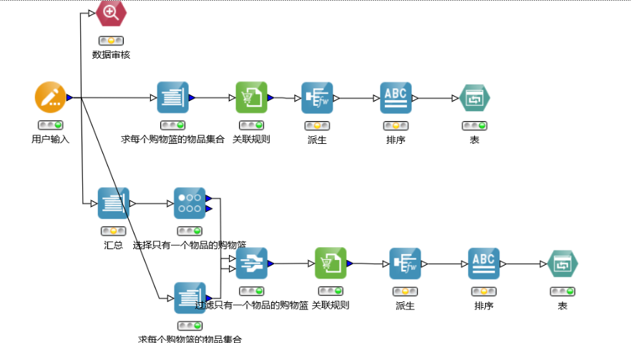
第三次实验内容-案例演示和讲解
实验步骤
3. 制定实验方案
（1）对之前提出的问题进行数据预处理。——数据完善和优化
（2）训练规则
（3）规则筛选
（4）查看结果——分析其产生机理

Slide 12
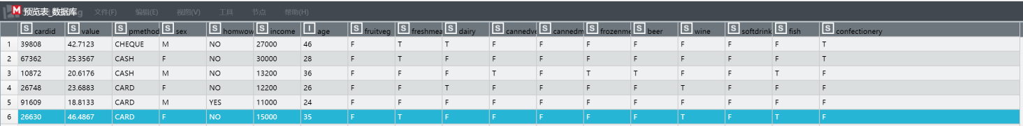
第三次实验内容
BASKETS1n数据集字段说明：
购物篮摘要：
· cardid.购买此篮商品的客户的忠诚卡标识符。
· value.购物篮的总购买价格。
· pmethod.购物篮的支付方法。
卡持有者的个人详细信息：
· sex
· homeown.卡持有者是否拥有住房。
· income
· age
购物篮内容—产品类别的出现标志：
· fruitveg，freshmeat，dairy，cannedveg，cannedmeat，frozenmeal，beer ，wine，softdrink，fish， confectionery

Slide 13
第三次实验内容
给出BASKETS1n购物篮数据集或BASKETS2n数据集，完成完整的关联规则挖掘实验相关的工作流，并完成第三次实验报告。推荐做BASKETS1n，做第二个数据分数会低一些。
实验要求：
可以参考助教的PPT。需要包含完整的预处理、关联规则挖掘、规则筛选、结果评估流程。
上传自己的最终工作流到 SmartMining云平台“公共流”-“2020年DM第三次实验”目录下。
提交第三次实验报告到学院云平台上。
完成《学号_姓名_DM课程实验报告3》与工作流文件（学号_姓名_实验3.flo）打包压缩，命名格式为学号_姓名_实验3 ，上传到学院云平台上。
截止时间：2019年11月23日中午12：00

Slide 14
THANK YOU
Professional custom all kinds of industry ppt template, this work belongs to fly impression design original, do not download after the network communication.

